Slide 1
Proyecto de Tesis
DESARROLLO DE UN CONTROL DIGITAL PARA UNA CENTRIFUGA DE ANÁLISIS CLÍNICO
AUTOR: HENRY FABIO DÁVILA OCHOA

Slide 2
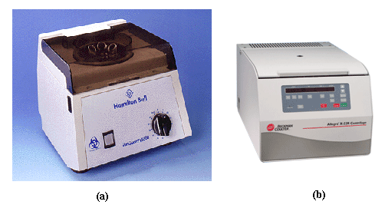
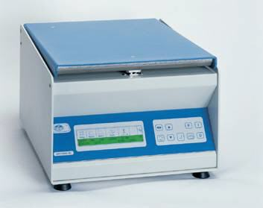
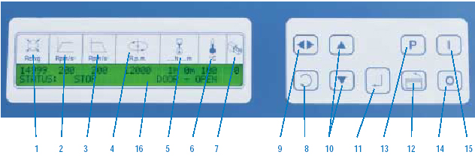
INTRODUCCION
CENTRIFUGAS
Universidad Ricardo Palma

Slide 3
PROBLEMATICA
En las centrifugas analogicas se presentan las siguientes desventajas:
El ingreso de datos no es preciso
La manipulacion de sus perillas produce fallas
No es un sistema confiable a largo plazo
Universidad Ricardo Palma

Slide 4
OBJETIVOS
Diseñar un panel digital de mando con visualizacion por pantalla GLCD.
Diseñar un controlador digital que permita mantener el valor de velocidad deseado.
Diseñar un sistema de seguridad para el usuario para evitar el encendido con puerta abierta.
Diseñar un sistema de freno electrónico.
Universidad Ricardo Palma

Slide 5
OBJETIVOS
Diseñar un hardware que evite accidentes por cortocircuito
Desarrollar un algoritmo de programacion que permite controlar el panel mando con el GLCD
Desarrollar un algoritmo de programacion para el control de velocidad del motor universal
Realizar pruebas y ensayos con el harwdare construido
Universidad Ricardo Palma

Slide 6
DESARROLLO
1
Aspectos fisicos
2
La centrifuga
3
Diseño y hardware electrónico
4
La programación
Universidad Ricardo Palma

Slide 7
DESARROLLO
5
El Controlador digital
6
Condiciones de operación
y mantenimiento
7
Normas de seguridad
8
Analisis de costo
Universidad Ricardo Palma

Slide 8



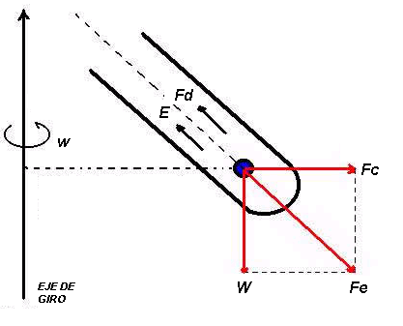
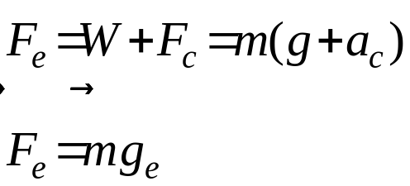



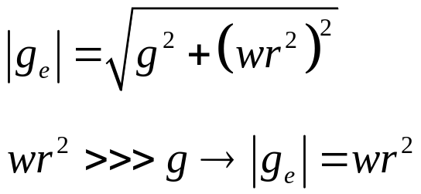
ASPECTOS FISICOS
Universidad Ricardo Palma

Slide 9
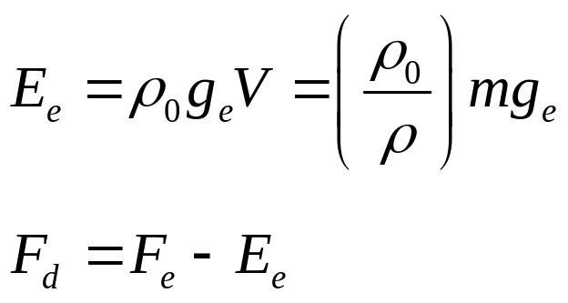



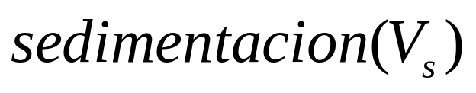
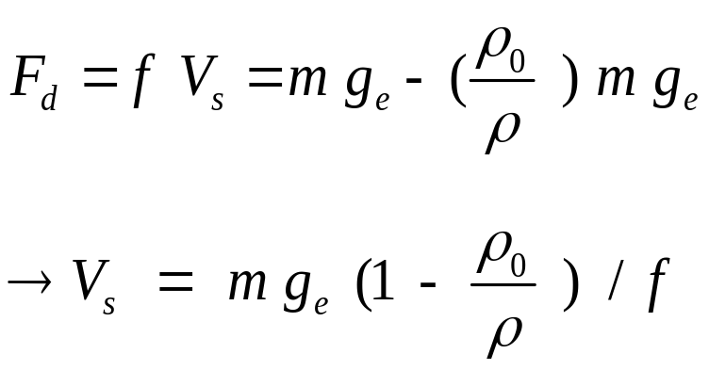

ASPECTOS FISICOS
Universidad Ricardo Palma

Slide 10
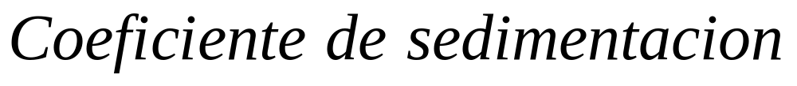
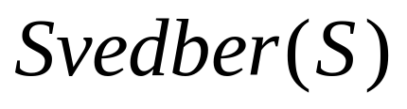
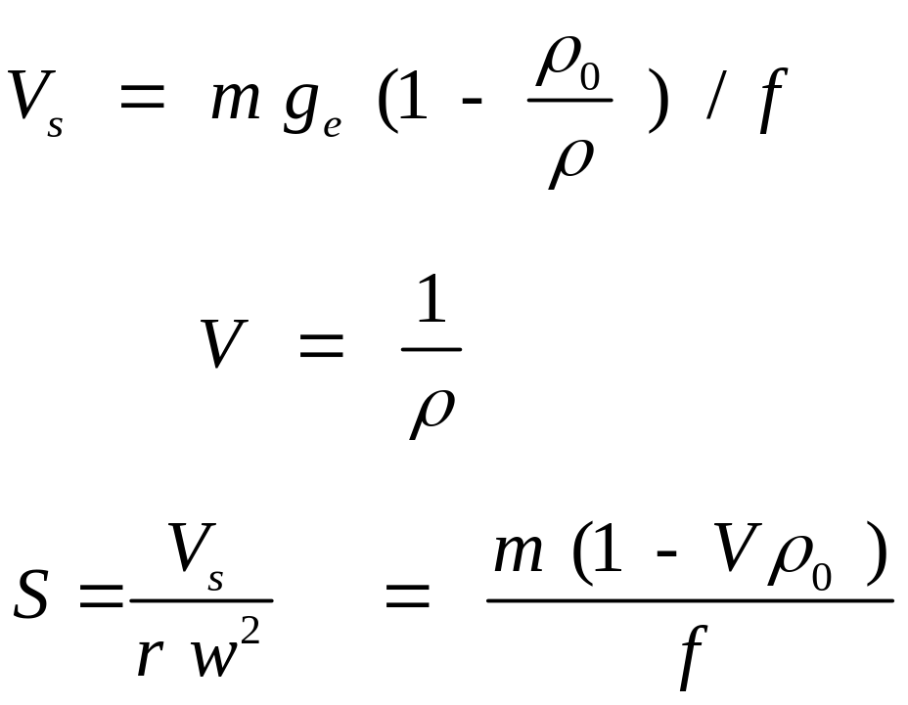
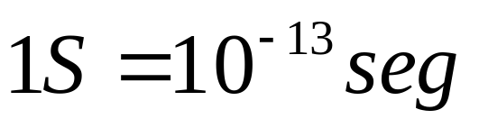
ASPECTOS FISICOS
ejemplo
Facilita caracterizar la partícula y obtener información sobre su tamaño, densidad y forma.
Universidad Ricardo Palma

Slide 11
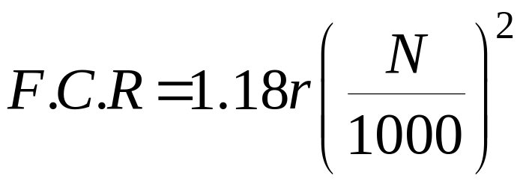

ASPECTOS FISICOS
Es una forma de indicar la fuerza a la que se somete la muestra .Se mide en gravedades(g)
Universidad Ricardo Palma

Slide 12
LA CENTRIFUGA
(a)Centrifuga Analógica (b)Centrifuga Digital
Universidad Ricardo Palma

Slide 13
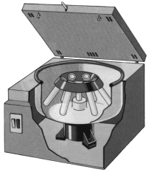
LA CENTRIFUGA
Puerta con seguridad
Carcasa de acero
Cabezal con rotores
Motor universal
Universidad Ricardo Palma

Slide 14
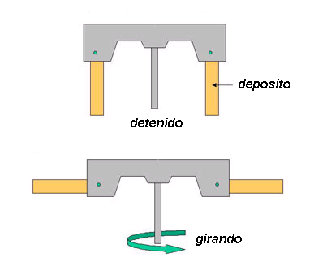
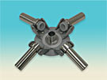

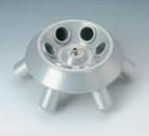
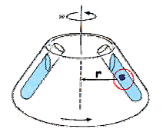
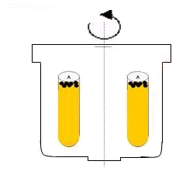
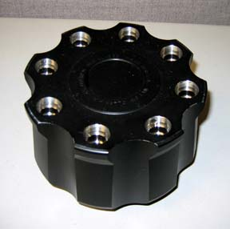
LA CENTRIFUGA
Los Rotores
Flotantes
Angulo fijo
Verticales
Universidad Ricardo Palma

Slide 15
LA CENTRIFUGA
Tipos de Centrifugación
Centrifugación Preparativa
Centrifugación Analítica
Centrifugación diferencial
Centrifugación en gradiente de densidad
Centrifugación Zonal
Centrifugación Isopicnica
Universidad Ricardo Palma

Slide 16
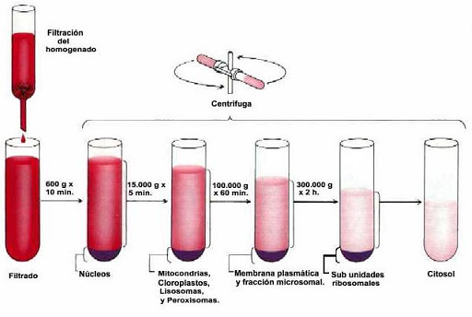
LA CENTRIFUGA
Centrifugación diferencial
Se llena con una mezcla uniforme
Separación de células y orgánulos
Universidad Ricardo Palma

Slide 17
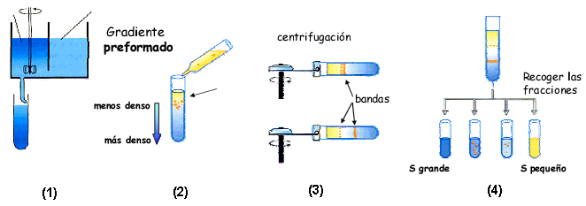
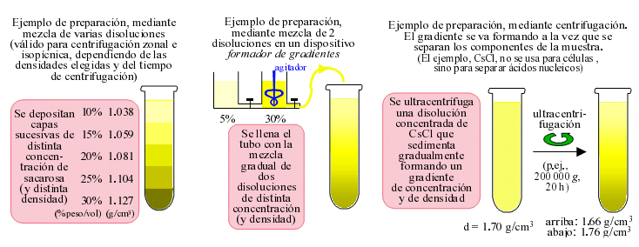
LA CENTRIFUGA
Centrifugación Zonal
El gradiente implica el uso de densidad no uniforme
Separación de acidos nucleicos y algunos organulos
Universidad Ricardo Palma

Slide 18
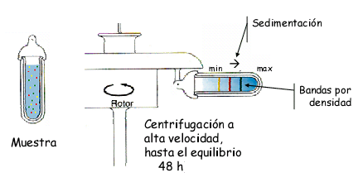
LA CENTRIFUGA
Centrifugación Isopicnica
El gradiente implica el uso de densidad no uniforme
Tiempo de centrifugación largo
Universidad Ricardo Palma

Slide 19
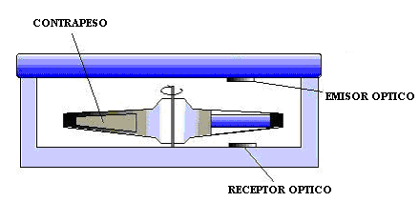
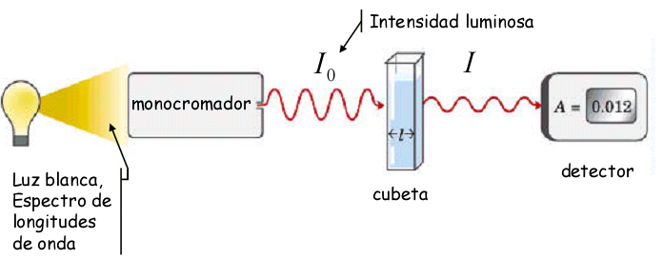
LA CENTRIFUGA
Centrifugación Analítica
Mide propiedades físicas
Poseen un sistema óptico analizado por computadora
Altas velocidades de centrifugación
Universidad Ricardo Palma

Slide 20
LA CENTRIFUGA
Clasificación de las Centrifugas
Sobremesa o clínica
Microfugas
De alta velocidad
Ultracentrífugas
• Pequeño tamaño
Sin refrigeración.
Máxima velocidad: 5000 RPM.
Útil para partículas grandes (células, precipitados de sales insolubles…)
Universidad Ricardo Palma

Slide 21
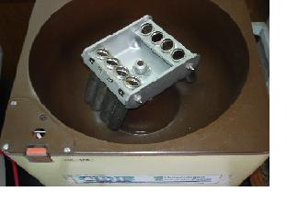
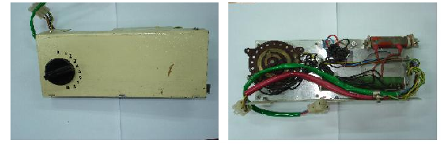
LA CENTRIFUGA
Centrífuga utilizada
Carcasa y rotores
Panel frontal y circuito
Universidad Ricardo Palma

Slide 22
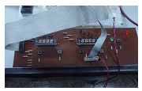
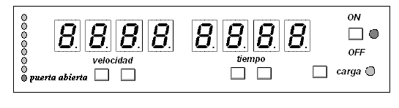
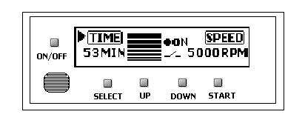
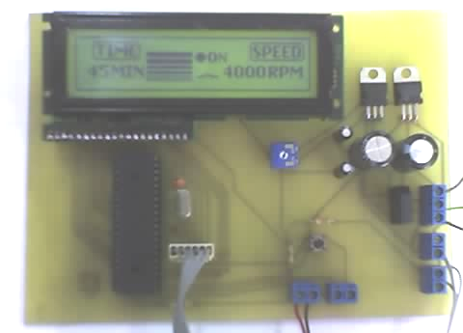
DISEÑO Y HARDWARE ELECTRONICO
El panel digital
Primera versión
Segunda versión
Universidad Ricardo Palma

Slide 23
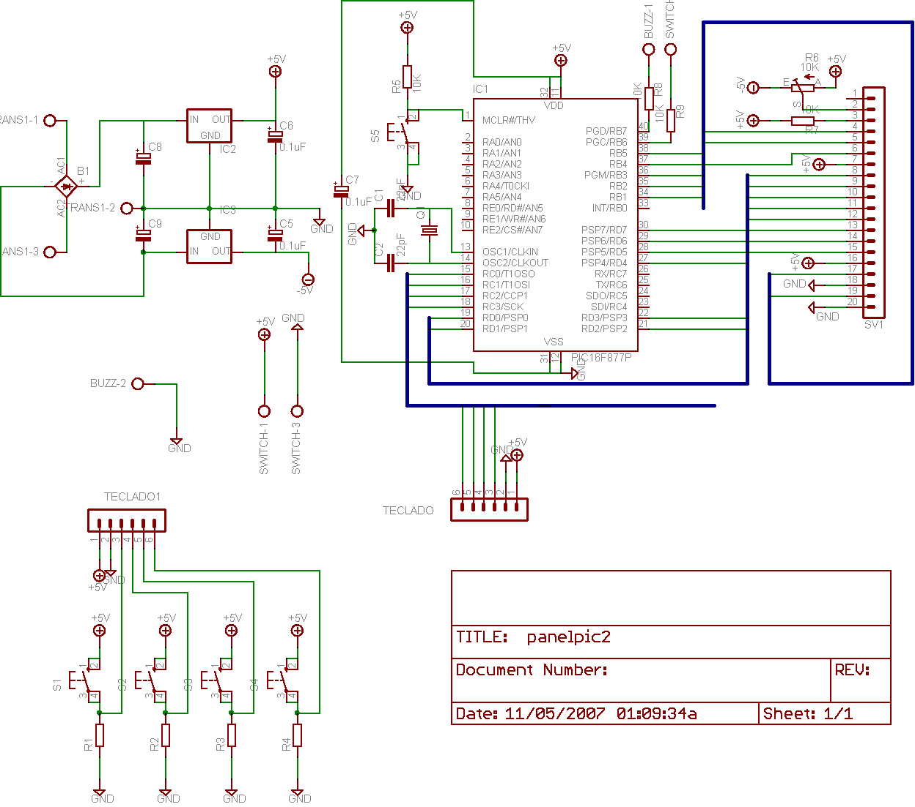
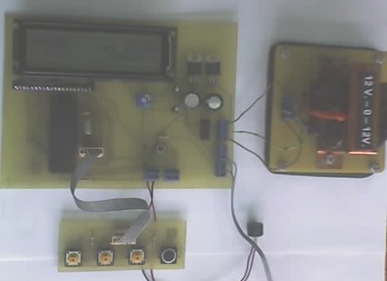
DISEÑO Y HARDWARE ELECTRONICO
El panel digital
Universidad Ricardo Palma

Slide 24
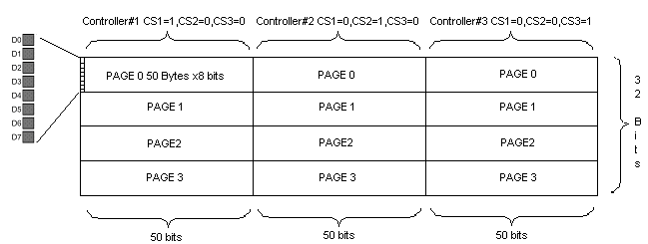
DISEÑO Y HARDWARE ELECTRONICO
El panel digital
División de la pantalla grafica
Universidad Ricardo Palma

Slide 25
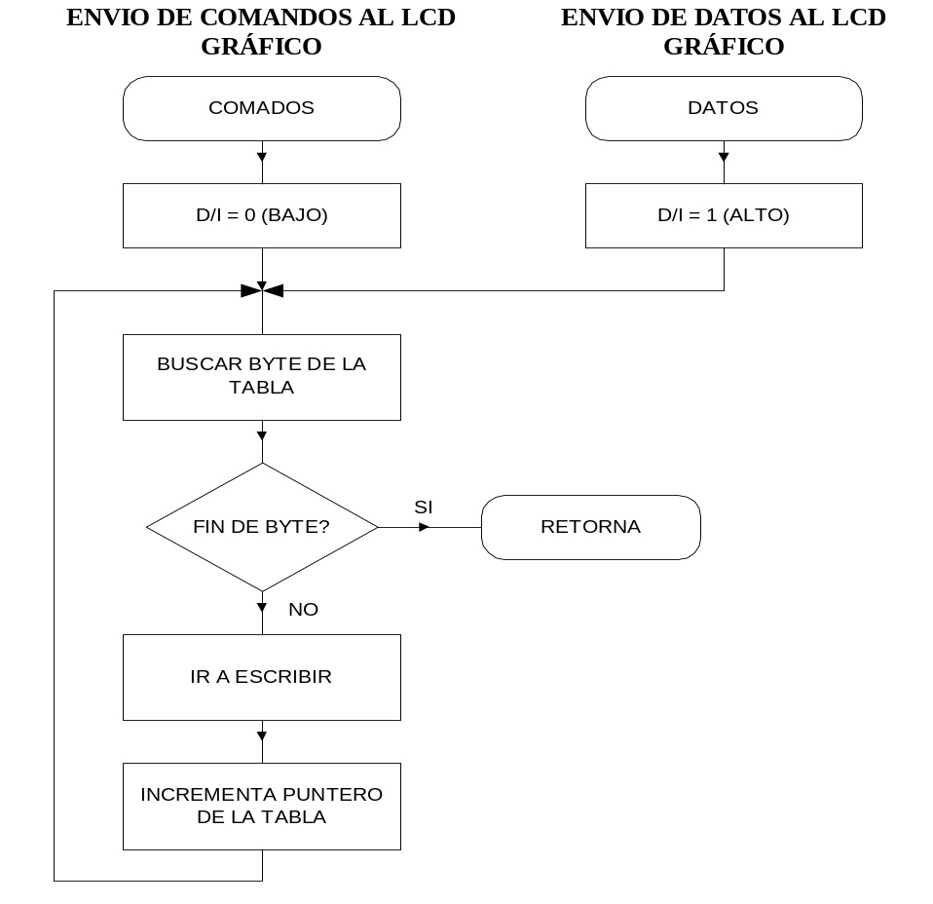
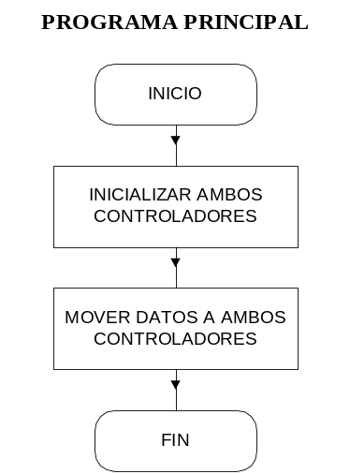
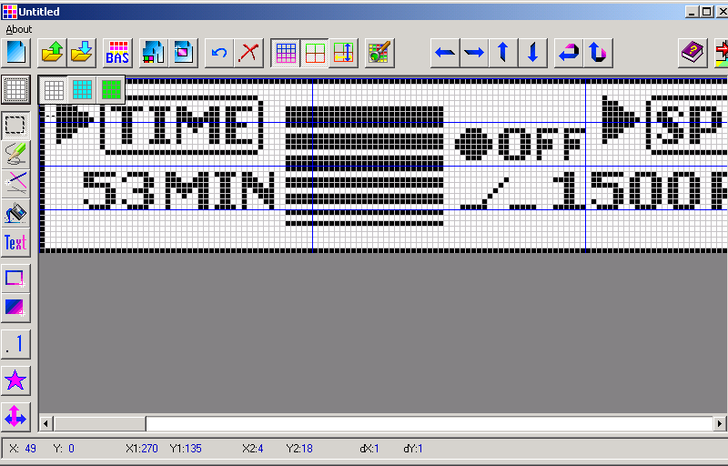
DISEÑO Y HARDWARE ELECTRONICO
El panel digital
Universidad Ricardo Palma

Slide 26
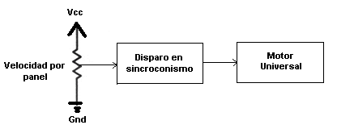
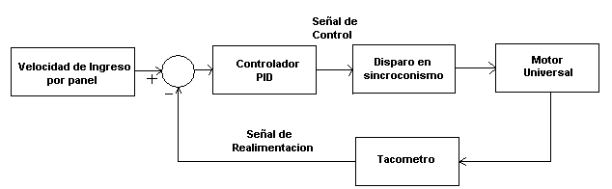
DISEÑO Y HARDWARE ELECTRONICO
La etapa de control
Diagrama de bloques del circuito analógico
Diagrama de bloques del circuito con control digital
Universidad Ricardo Palma

Slide 27
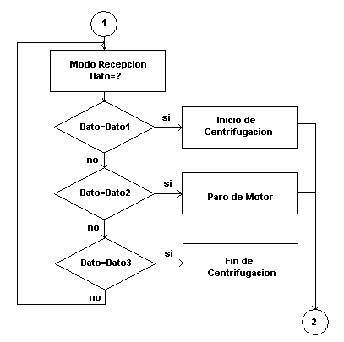
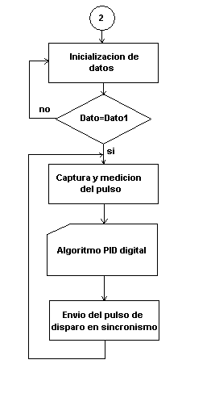
DISEÑO Y HARDWARE ELECTRONICO
La etapa de control
Diagrama de bloques de la rutina de interrupción
Diagrama de bloques del programa principal en el PIC16F876
Universidad Ricardo Palma

Slide 28
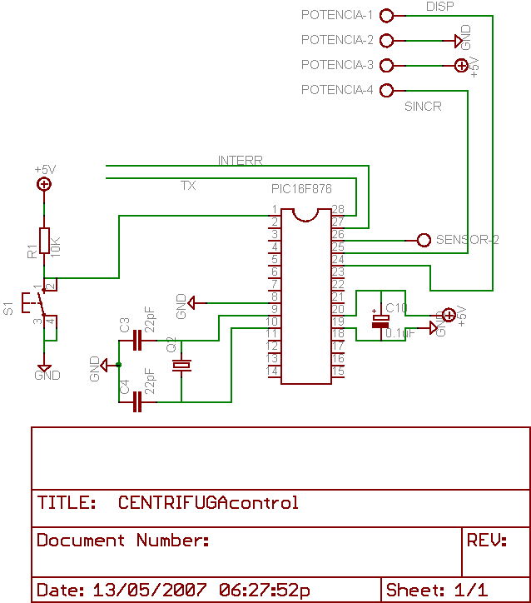
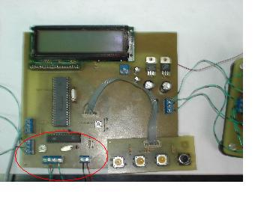
DISEÑO Y HARDWARE ELECTRONICO
La etapa de control
Universidad Ricardo Palma

Slide 29
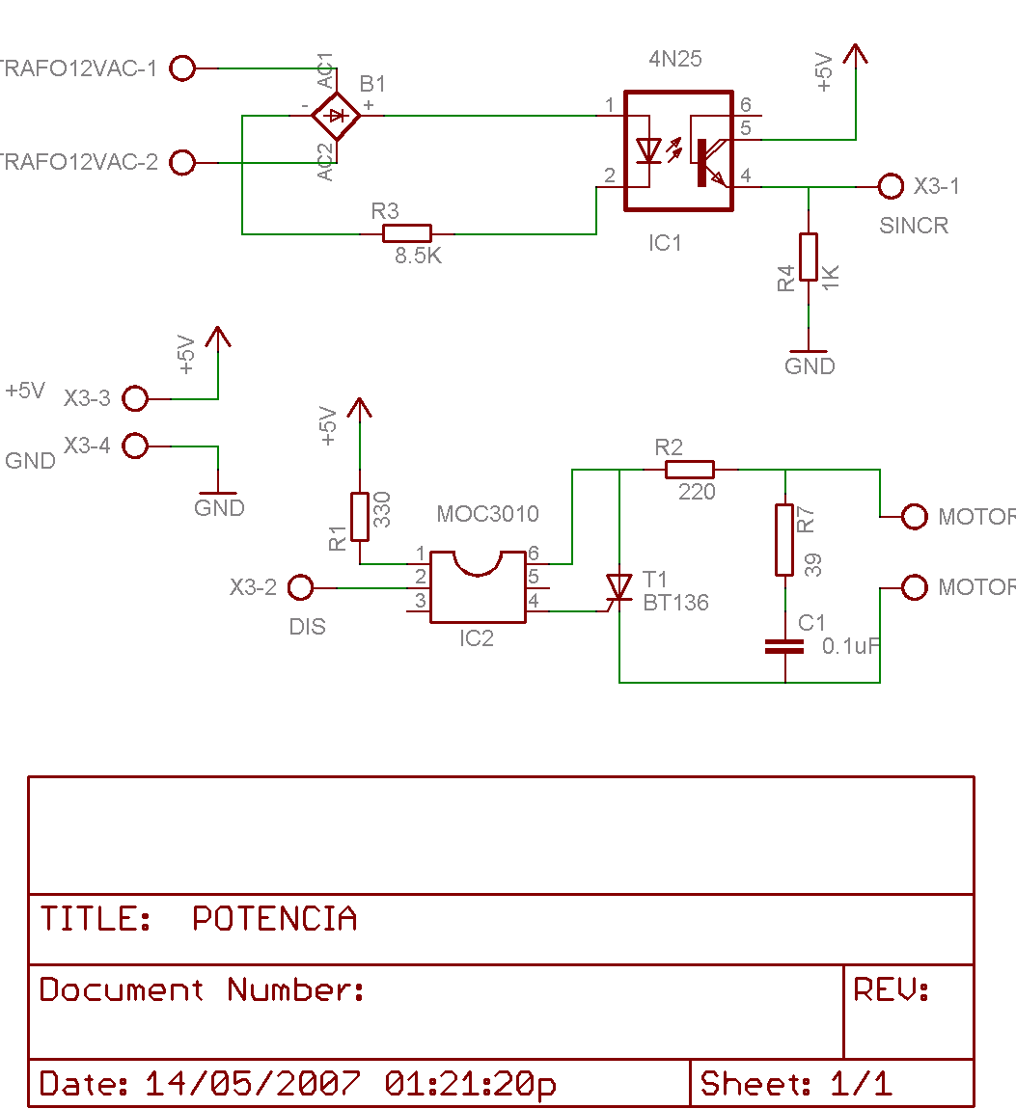
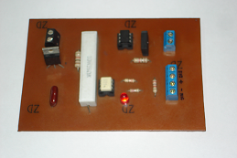
DISEÑO Y HARDWARE ELECTRONICO
La etapa de potencia
Universidad Ricardo Palma

Slide 30
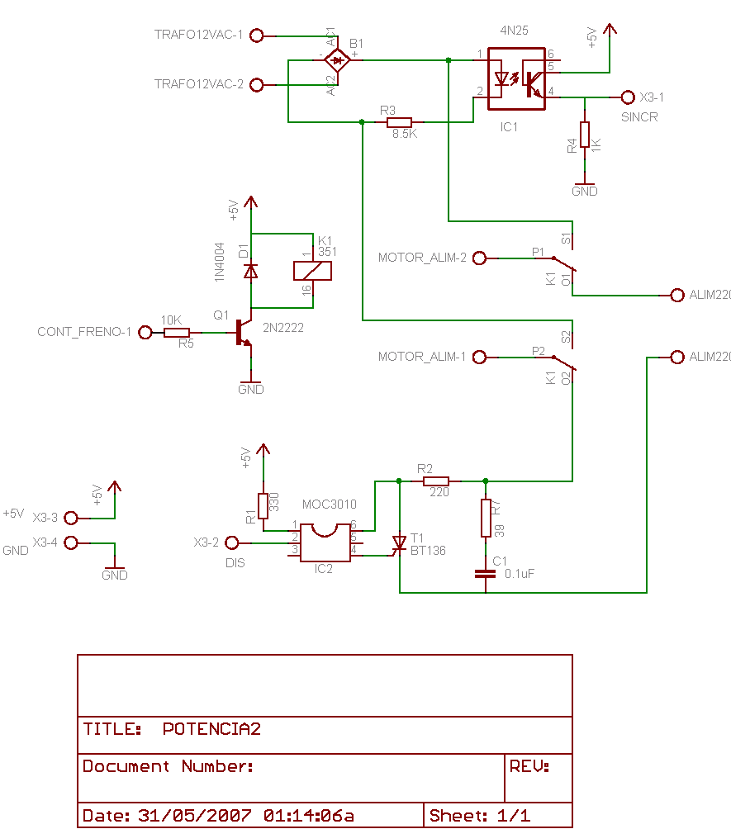
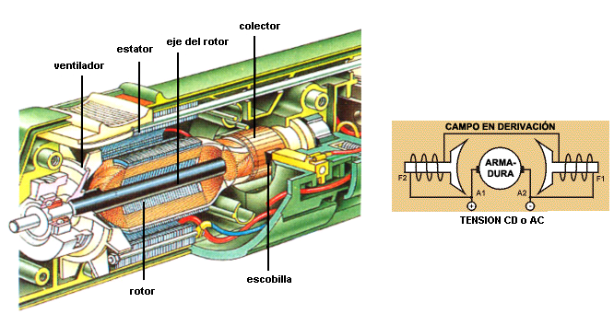
DISEÑO Y HARDWARE ELECTRONICO
La etapa de potencia
Circuito esquemático de la etapa de potencia con sistema de freno
Universidad Ricardo Palma

Slide 31
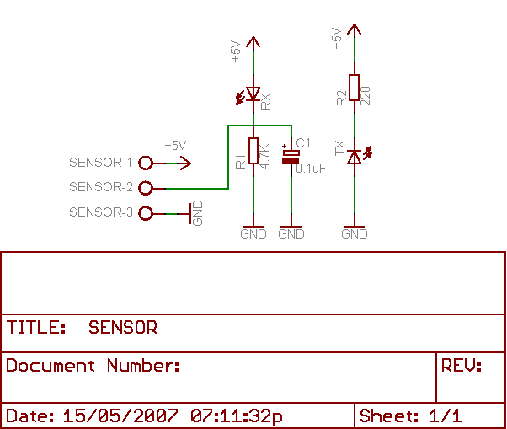

DISEÑO Y HARDWARE ELECTRONICO
La etapa de sensado
Universidad Ricardo Palma

Slide 32
LA PROGRAMACION
PBP es un software compilador
PICBASIC PLUS (PBP) facilita la programación
Esta formado por instrucciones en lenguaje Basic
Ahorra tiempo en depuración
PBP crea un archivo .ASM para que el MPLAB cree el archivo .HEX
Universidad Ricardo Palma

Slide 33
LA PROGRAMACION
Para un control adecuado se hizo uso de dos microcontroladores
El PIC16F877 esta encargado del funcionamiento del panel y de comunicar al PIC16F876 las acciones que debe realizar sobre el motor
El PIC16F876 esta encargado íntegramente del control de velocidad
El programa del Panel
Universidad Ricardo Palma

Slide 34
EL CONTROLADOR DIGITAL
Filtrado
Muestreo
Discretizacion
Cuantizacion
Criterio de Nyquist (la frecuencia de muestreo es como mínimo el doble de la señal muestreada )
Captura por flancos transformado a 8bits
Salida PWM (modulacion por ancho de pulso)
Universidad Ricardo Palma

Slide 35







EL CONTROLADOR DIGITAL
La acción Proporcional
La acción Integral
La acción Derivativa
Universidad Ricardo Palma

Slide 36
EL CONTROLADOR DIGITAL
Ensayos para la obtención de los parámetros del controlador
El comportamiento de la señal fue observado en la PC usando el software Visual Basic
Se utilizo una tarjeta de adquisición conectada por puerto paralelo
La sintonía se hizo por variación de parámetros
Universidad Ricardo Palma

Slide 37


EL CONTROLADOR DIGITAL
Señal de velocidad del motor sin ningún tipo de control
Universidad Ricardo Palma

Slide 38


EL CONTROLADOR DIGITAL
Señal de velocidad del motor con control proporcional Kp=3
Señal de velocidad del motor con control PI con Kp=3 y Ti=1.25
Universidad Ricardo Palma

Slide 39
EL CONTROLADOR DIGITAL
El control aquí descrito tiene la ventaja de ser sencillo y económico
Satisface los requerimientos a pesar de que posee pocas oscilaciones
Se puede mejorar este control con técnicas mas avanzadas como un control PID con lógica Fuzzy
Programa PID
Universidad Ricardo Palma

Slide 40
CONDICIONES DE OPERACION
Cargar la centrifuga de forma balanceada
Los tubos deben tener las mismas dimensiones y pesos
Seguir las especificaciones del fabricante
Universidad Ricardo Palma

Slide 41
MANTENIMIENTO y NORMAS
En los rotores
En los tubos
Mantenimiento Preventivo
EN 61010-1 (Instalacion)
Normas de seguridad
EN 61010-2-020 (centrifugacion)
Universidad Ricardo Palma

Slide 42

ANALISIS DE COSTO
Universidad Ricardo Palma

Slide 43

ANALISIS DE COSTO
Universidad Ricardo Palma

Slide 44

ANALISIS DE COSTO
Universidad Ricardo Palma

Slide 45

ANALISIS DE COSTO
Universidad Ricardo Palma

Slide 46
APORTES Y CONCLUSIONES
Se desarrollo un diseño de bajo costo manteniendo la funcionalidad
Se desarrollo un panel digital con pantalla GLCD
Se desarrollo el software para el control del panel
Se diseño un circuito para el control y freno del motor
Universidad Ricardo Palma

Slide 47
APORTES Y CONCLUSIONES
Se desarrollo por software un controlador digital PID para la velocidad del motor
El diseño utiliza aislamiento optico y proteccion
Se hicieron ensayos y pruebas del funcionamiento de la centrifuga
Se describe el mantenimiento y las normas de seguridad de la centrifuga
Universidad Ricardo Palma

Slide 48
GRACIAS
Universidad Ricardo Palma

